Slide 1

PROTIDROGOVÁ PREVENCE
Základní dělení drog
Zpracovala: Mgr. Bc. Eva Franzová

Slide 2
Název projektu | Moderní škola
Registrační číslo projektu | CZ.1.07/1.4.00/21.3202
Označení klíčové aktivity | VY_32_INOVACE_22_PP_03
Předmět | PROTIDROGOVÁ PREVENCE
Téma | Základní dělení drog
Autor | Mgr. Bc. Eva Franzová
Anotace | Seznámení se základním dělením drog
Očekávané výstupy | Orientace v základním dělení drog
Jazyk | čeština
Druh učebního materiálu | POWER POINT
Cílová skupina/ročník | žák Speciální ZŠ/6. - 9. ročník
Cíl prezentace | Získání nových informací a prohloubení znalostí žáků
Časová dotace | 40 minut
Vytvořeno (škola, dne) | Speciální základní škola, Česká Kamenice, Jakubské nám. 113, p. o., 3.3.2013

Slide 3
ZÁKLADNÍ DĚLENÍ DROG
I. skupina KONOPNÉ DROGY
II. skupina OPIÁTY
III. skupina STIMULAČNÍ LÁTKY
IV. skupina HALUCINOGENY
V. skupina PSYCHOTROPNÍ LÉKY

Slide 4
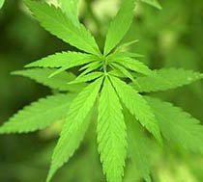
KONOPNÉ DROGY
KONOPÍ (Cannabis sativa, Cannabis indica)
lidově: Mariana Johanna, marjánka, tráva, zelí, grass, weed, ganja, joint, skunk
účinná látka: THC
mění kvalitu psychické činnosti – poruchy vnímání, emocí, myšlení, sucho v ústech, pocit hladu
užívání : kouření, součást pokrmů či nápojů

Slide 5
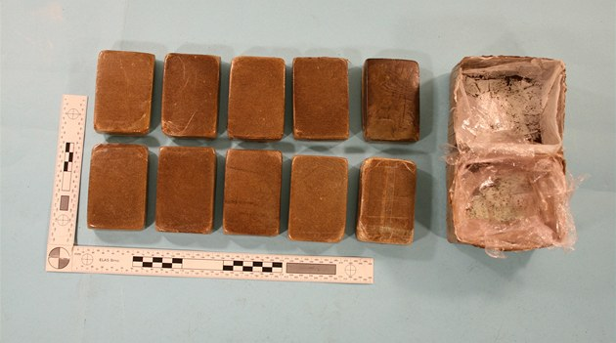
KONOPNÉ DROGY
HAŠIŠ
lidově: haš, černý afghán, čokoláda
užívání : kouření, součást pokrmů či nápojů

Slide 6
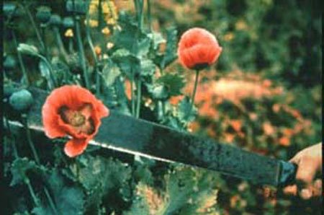
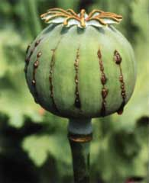
OPIÁTY
OPIUM
surovina: nezralé makovice opiového máku
droga s tlumivým účinkem na centrální nervovou soustavu (zvracení, stažení zornice, euforie)

Slide 7
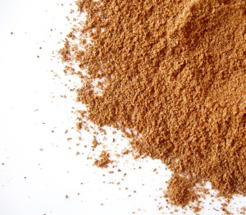
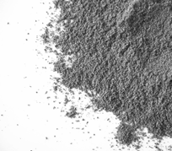
OPIÁTY
HEROIN
lidově: heroin, háčko, herák
hnědý heroin: kouří se a žhaví
bílý heroin: po rozpuštění se vstřikuje do tělního oběhu
BRAUN
směs derivátů kodeinu

Slide 8
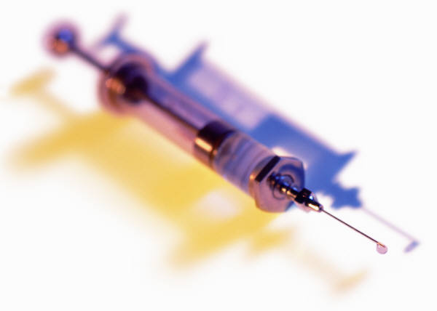
STIMULAČNÍ LÁTKY
PERVITIN
lidově: pervitin, perník, speed, peří, péčko, piko
nitrožilní užití– riziko infekce (hepatitida)
při užívání dochází ke ztrátě kontaktu s realitou
rizika: akutní selhání srdce, infarkt myokardu, toxická psychósa

Slide 9
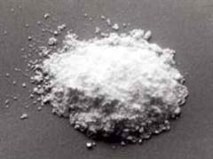
STIMULAČNÍ LÁTKY
KOKAIN
lidově: kokain, sníh, koks, cukr, cocaine, coke, blow, snow, crack
šňupání, nitožilní užití, vtírání do sliznic
euforie x srdeční slabost, třes, bledost, mrazení, …

Slide 10
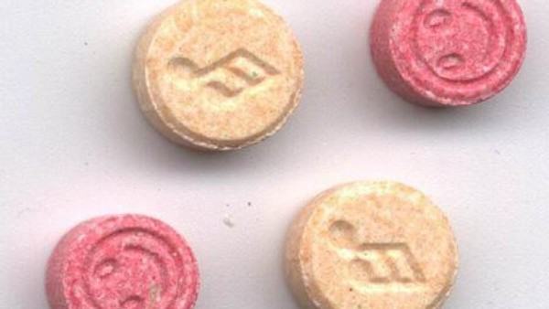
STIMULAČNÍ LÁTKY
EXTÁZE (MDMA)
lidově: E, éčko, extoška, XTC, ex, X, kolčo, koláč, Eden, Adam Eva, Love, Empathy, Harmony
nejčastěji malé tablety (kapsle, prášek, roztok)
pocity empatie, lásky, komunikativnost, tělesný kontakt

Slide 11
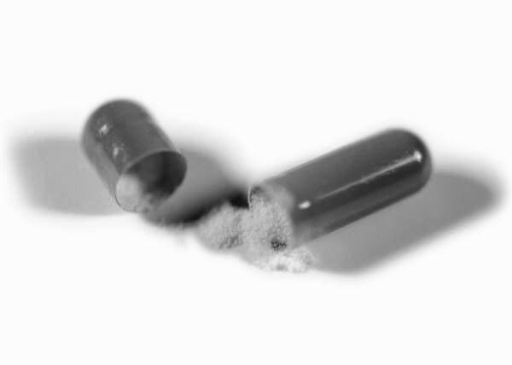
STIMULAČNÍ LÁTKY
DOB
taneční droga se smrtelným rizikem
riziko: záměna s extází, nesprávný odhad dávky - předávkování

Slide 12
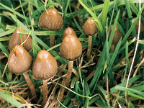
HALUCINOGENY
LYSOHLÁVKA ČESKÁ
LYSOHLÁVKA KOPINATÁ
obsahuje přírodní halucinogen
projev užití: euforie, halucinace, ovlivňuje vnímání a myšlení , může spustit schizofrenii

Slide 13
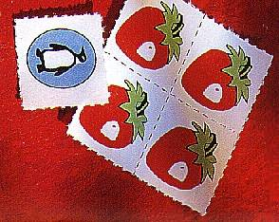
HALUCINOGENY
LSD-25
lidově: acid, kyselina, papír, vitamín, A, trip
užívání formou „tripů“ (papírky 5x5 mm napuštěné roztokem)
užívání může způsobit poruchy paměti, úsudku,
a pozornosti

Slide 14
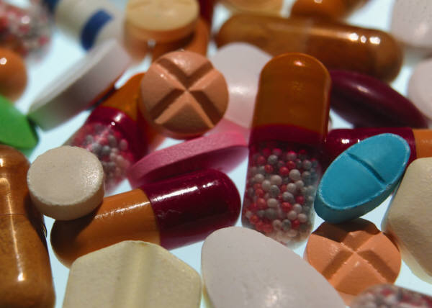
PSYCHOTROPNÍ LÉKY
preparáty s vysokým rizikem návyku – závislosti
riziko předávkování se smrtelnými následky
SPICE, K2, ECSPHORIA X4
nejznámější – směsi ke kouření
ROHYPNOL, DIOLAN, SUBUTEX, ALNAGON,
léky zneužívané jako drogy
MEPHEDRON, KETAMIN, SALVINORIN A, METHYLON,...
psychoaktivní látky

Slide 15
„ŽIVOT“ S DROGOU
FILM
http://www.reknidrogamne.cz/cs/media/media-videa

Slide 16
POUŽITÉ ZDROJE
Microsoft - http://office.microsoft.com
http://www.rect.muni.cz/drogy/POKUS/casti/tripy.jpg (str. 13)
http://media3.news.ch/news/240/98902-kokain.JPG (str. 9)
http://www.opioids.co.uk/opioidfaq/opiumcut.jpg (str.6, obr.1)
http://www.heroin.org.uk/afghanistan/opium-pod.jpg (str. 6, obr. 2)
http://www.ireceptar.cz/res/data/039/004659_50_026825.jpg?seek=1243856197 (str.12)
http://media1.webgarden.cz/images/media1:5103ed2e00668.jpg/konopi.jpg (str. 4)
http://media.novinky.cz/324/3242-top_foto1-bpgnh.jpg (str. 10)
http://i.idnes.cz/11/073/cl6/KLU3cc4cc_IMG_3718.JPG (str. 5)
http://www.rect.muni.cz/drogy/POKUS/casti/tripy.jpg (str.13)
Presl, Jiří. Drogy. Poznej svého nepřítele. Nakladatelství MEDEA KULTUR s. r. o.. Vyrobeno ve spolupráci s VZP ČR. (udělen souhlas nakladatelství)
„Materiál je určen pro bezplatné používání pro potřeby výuky a vzdělávání ve všech typech škol a školských zařízení. Jakékoliv další využití podléhá autorskému zákonu. Veškerá vlastní díla autora (fotografie, videa) lze bezplatně dále používat i šířit při uvedení autorova jména."

